Slide 1
Produzione snella Appunti di studio, lezione 2 nello specifico della materia, successiva ad altre 3 d’introduzione. Prof Giovanni Carlini – corsi aziendali,

Slide 2
Nella lezione precedente abbiamo iniziato a focalizzare e schematizzare la dimensione lavorativa attuale.

Slide 3
Oggi cambia leggermente l’impostazione. Va ancora ripresa in mano l’attualità, ma lanciata verso il futuro (prossima lezione) seguendo degli schemi che qui verranno descritti in forma più intensa, ma la cui applicazione concreta non può che essere vostra per la specificità del vostro lavooro.

Slide 4
Partiamo da un dettaglio. Nell’ultima lezione siamo stati severi affermando che ciò non è pagato dal cliente è spreco. E’ vero, ma non del tutto!

Slide 5
Ad esempio, le spese di pulizia dello stabilimento, non pagate dal cliente, sono spreco? L’ufficio progettazione, e quindi quello del personale e infine l’amm.vo non pagati dal cliente sono spreco?

Slide 6
Per toglierci da questo imbarazzo nel 1963 è intervenuto Charles Betheway dallo Utha distinguendo tra cliente esterno (che conosciamo) e quello INTERNO (volutamente non esaminato la lezione scorsa)

Slide 7
Come regolarsi tra due «clienti» senza tornare alla situazione produttiva pre-produzione snella?

Slide 8
Per far ciò serve svolgere 2 passaggi: - identificate le funzioni nel prodotto che ha richiesto il cliente; - tradurre queste funzioni in fasi di flusso produttivo.

Slide 9
Per assolvere i passaggi indicati abbiamo sia un metodo sia un modello.

Slide 10
Per metodo, ci riferiamo all’albero funzionale, in dottrina indicato come FAST (functional analysis system technique)

Slide 11
Come modello ci rivolgiamo a quello di maggior successo (Noriachi Kano del 1993)

Slide 12
Notate come da questa lezione in poi iniziamo ad introdurre alcuni autori di riferimento. Per una sana lettura (da molti di voi sollecitata) consiglio Womack J.P. e Jones D.T. dal titolo, La macchina che ha cambiato il mondo, pubblicato in Italia da Rizzoli nel 1991

Slide 13
Ecco un link dove apprezzare la prima parte del testo (43 pagine su 203) in forma del tutto gratuita: https://pdfcookie.com/documents/la-macchina-che-ha-cambiato-il-mondo-3lkzjyn8jqlk Comunque l’acquisto del testo, ovviamente cartaceo, oscilla intorno ai 18 euro.

Slide 14
Ho scritto «ovviamente» cartaceo, perché tutto ciò che è virtuale non entra nel sistema pensiero, restando sulla soglia dell’attenzione; nulla di più (vedi studi di Zygmunt Bauman, Vita liquida – 2005 e John Carlins del 2015 )

Slide 15
A seguire 6 visuali a titolo d’anticipo: - l’albero funzionale; - l’ampliamento dell’albero con il sistema d’analisi nel processo gerarchico a punti (AHP analytic hyerarchi process); - il modello Kano; - la distinta base.

Slide 16
(piccolo dettaglio di vita vissuta). Accademia Militare di Pozzuoli, allievo ufficiale Gari, il missile in braccio a cui dedicare tutta la vita quindi una prima visione d’insieme per sapere dove andare e come sarà il quadro completo.

Slide 17
Ecco un anticipo…

Slide 18
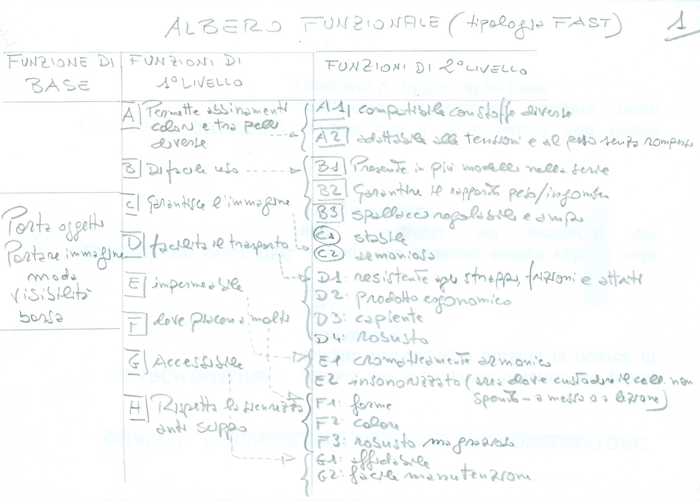

Slide 19
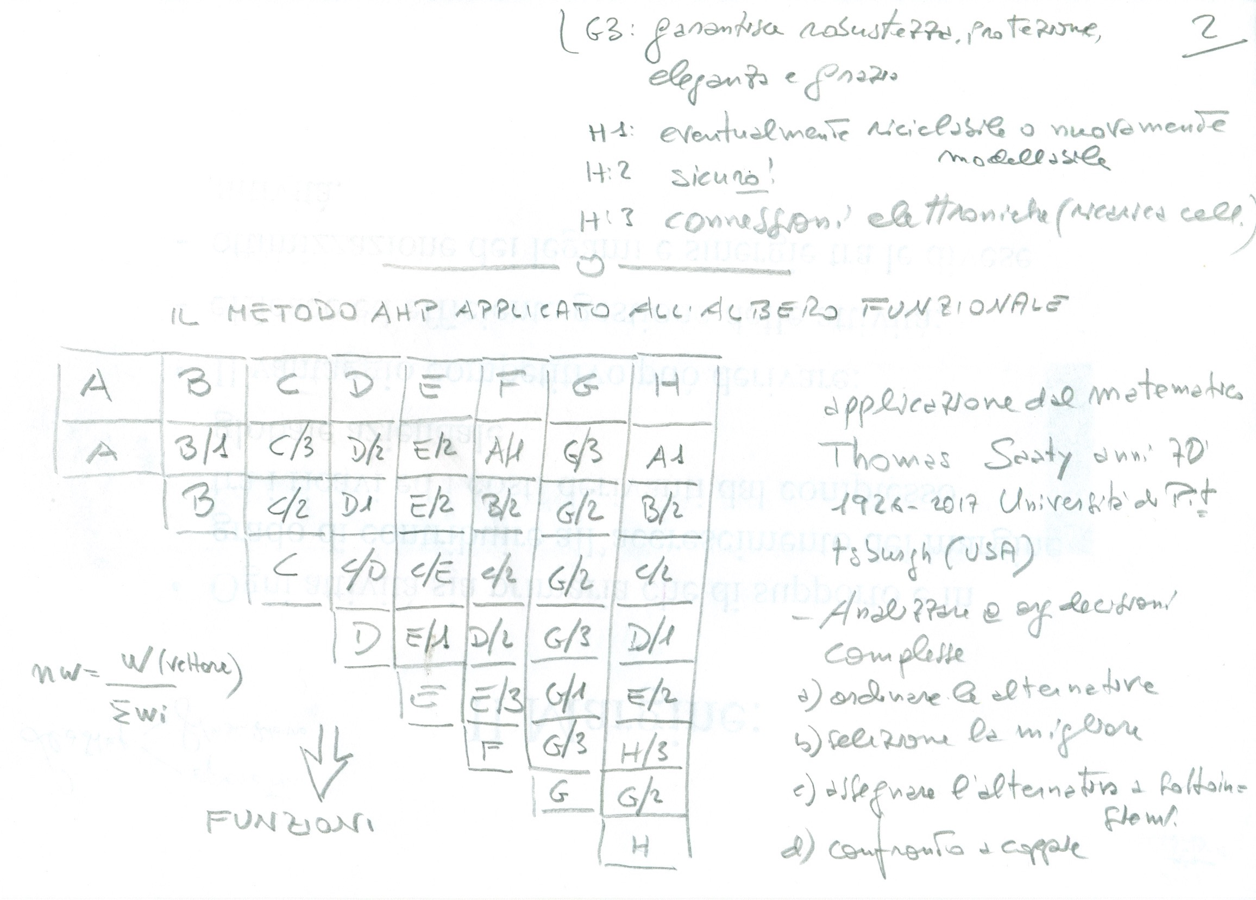

Slide 20
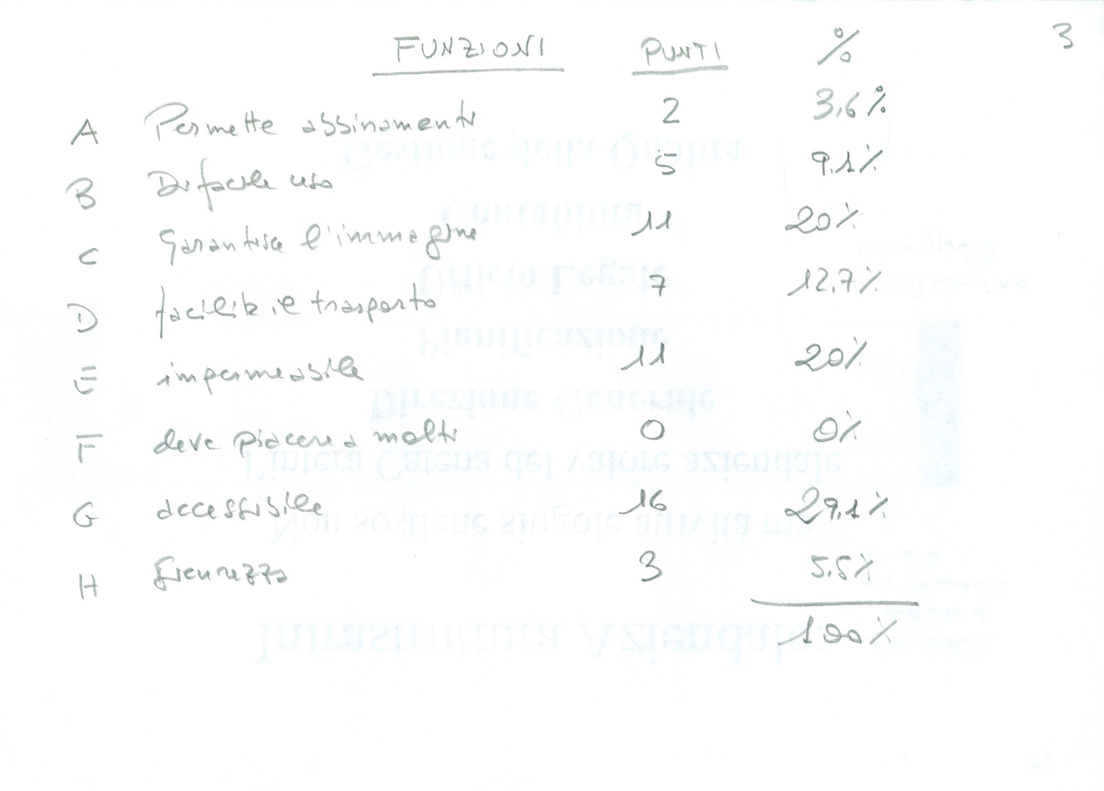

Slide 21
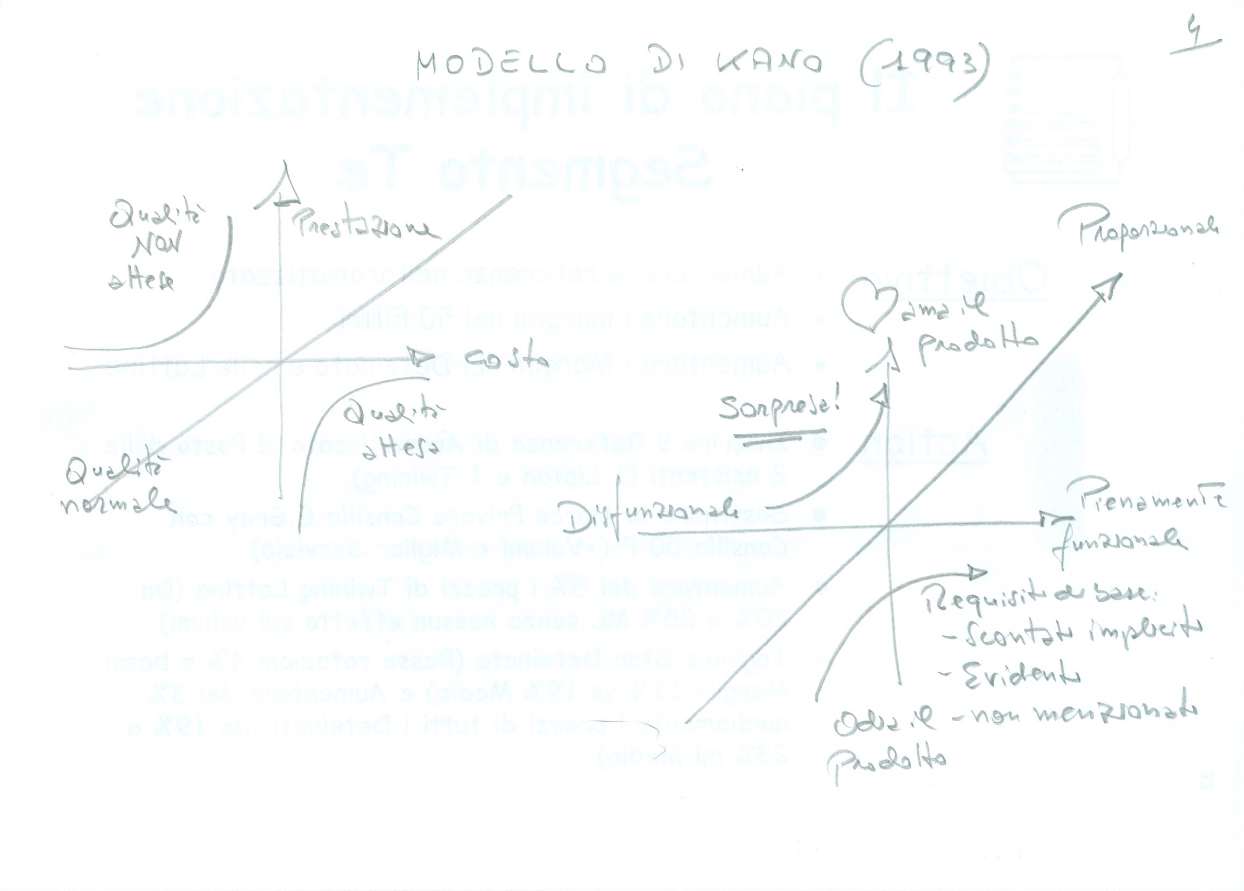

Slide 22
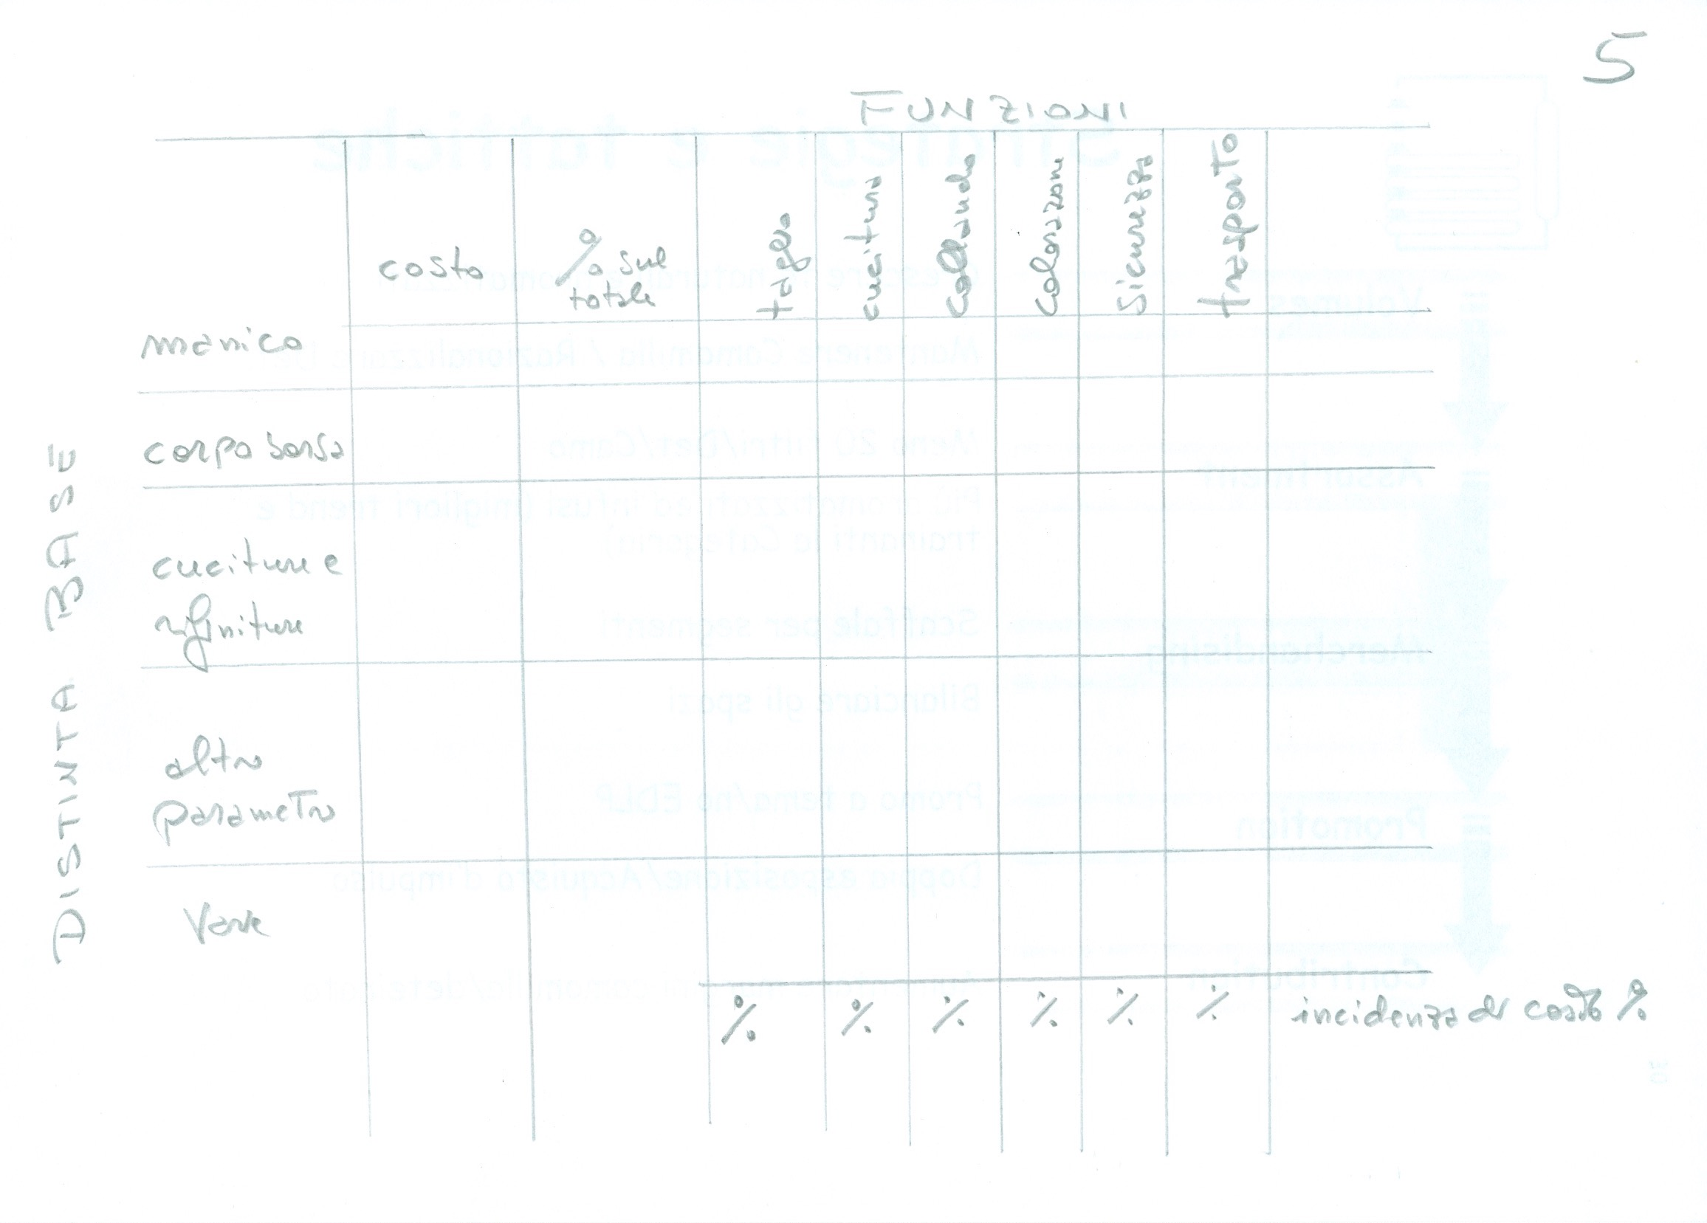

Slide 23
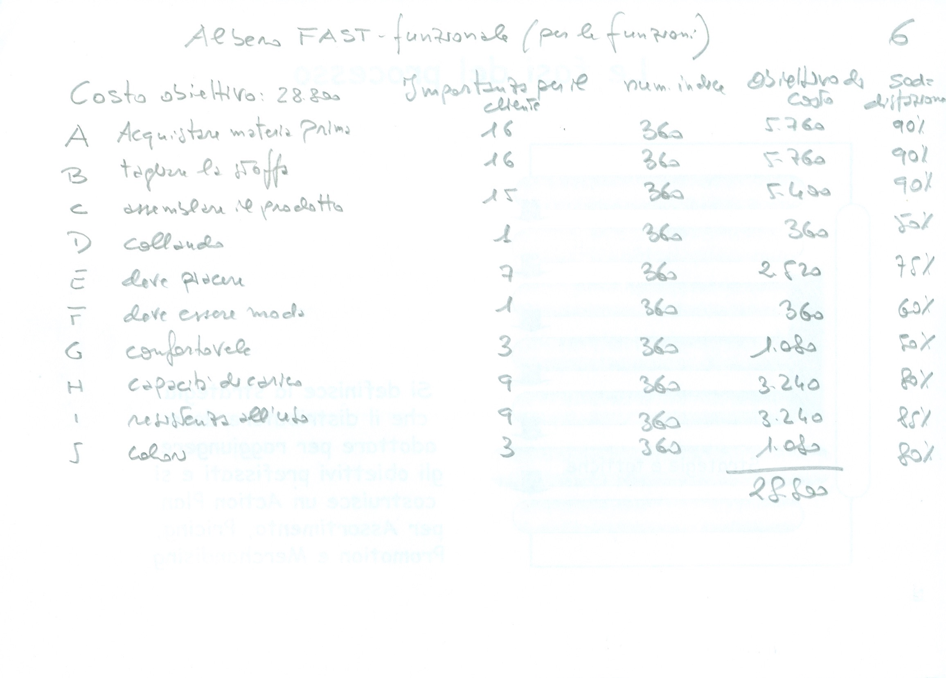

Slide 24
Per sviluppare quanto appena mostrato, in dottrina si parla di 7 passaggi. Il noioso dell’intero sistema è l’ossessivo richiamo ai 7 come 11 passaggi quindi 23 principi, 5 «s» e così via: pazienza, la dottrina è ancora in evoluzione tanto che sarà poi superata da altra moda.

Slide 25
Voglio ricordare almeno le ultime 3 mode di pensiero aziendale dal 1990 ad oggi 2022: - vendita strategica; - PNL (programmazione neuro linguistica); - Produzione snella

Slide 26
Ed ora i più passi per l’analisi profonda del sistema attuale. Il numero 1: definire i requisiti del cliente attraverso l’albero funzionale;

Slide 27
Passo 2: con il metodo gerarchico AHP assegnare un punteggio all’importanza che il cliente riconosce a ogni lettera già descritta nell’albero funzionale (presentazione 20);

Slide 28
Passo 3: confrontarsi con la concorrenza attraverso gli occhi del cliente (modello di Kano, presentazione 21);

Slide 29
Passo 4: tradurre ogni requisito del cliente in punti prelevati dalla matrice di Saatey (presentazione 19);

Slide 30
Passo 5: gerarchiazzare

Slide 31
Passo 6: correlare la gerarchia;

Slide 32
Passo 7: determinazione del costo corrente funzionale (presentazione 23)

Slide 33
Sulla presentazione 19 c’è un passaggio delicato. Per poter portare a regime la matrice serve conoscere il metodo AHP sviluppato verso la fine degli anni 70 dal matematico americano Thomas L. Saatey.

Slide 34
AHP sta per analytic hierarchy process, ovvero approccio gerarchico.

Slide 35
Il meccanismo del prof. Saatey è argomento d’approfondimento nel corso di 80 ore dedicato alla produzione snella per settembre, nel frattempo almeno apprezzarne il senso.

Slide 36
Saatey, il cui studio è servito per regolare il traffico sull’autostrada del Brennero, pone sotto gerarchia la scelta. Ad esempio, a tavola si mangia prima l’antipasto, quindi il primo, secondo, frutta e caffè.

Slide 37
Chi ha mai iniziato la cena dal caffè, la frutta etc..?

Slide 38
Ebbene Saatey considera una massa d’informazioni, ovvero tutte le parti del progetto, ma le pone per ordine d’importanza!

Slide 39
Aprite questo link da cui ho prelevato 2 immagini e per le quali ovviamente ringrazio l’autore di quello studio. https://www.authorea.com/doi/full/10.22541/au.163709021.17134395/v1

Slide 40
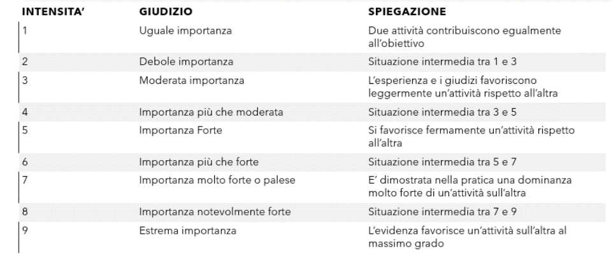
Immagine 1:

Slide 41
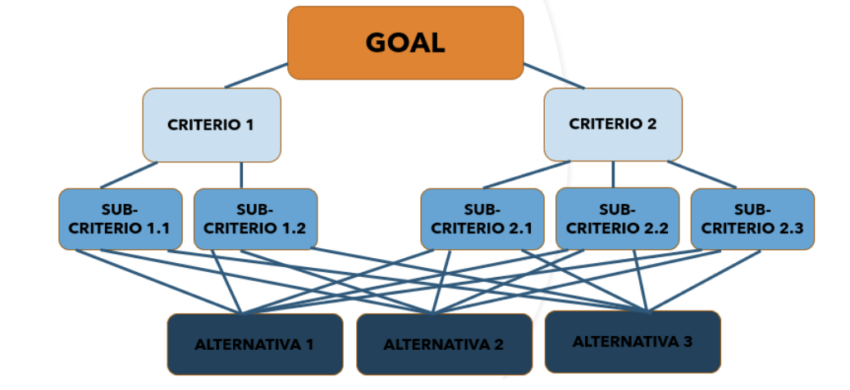
Immagine 2:

Slide 42
Alla luce di quanto appena affermato e riprendendo in mano la matrice illustrata nella presentazione 19 eccone svelato il segreto: s’osservino i 2 disegni di seguito mostrati.

Slide 43
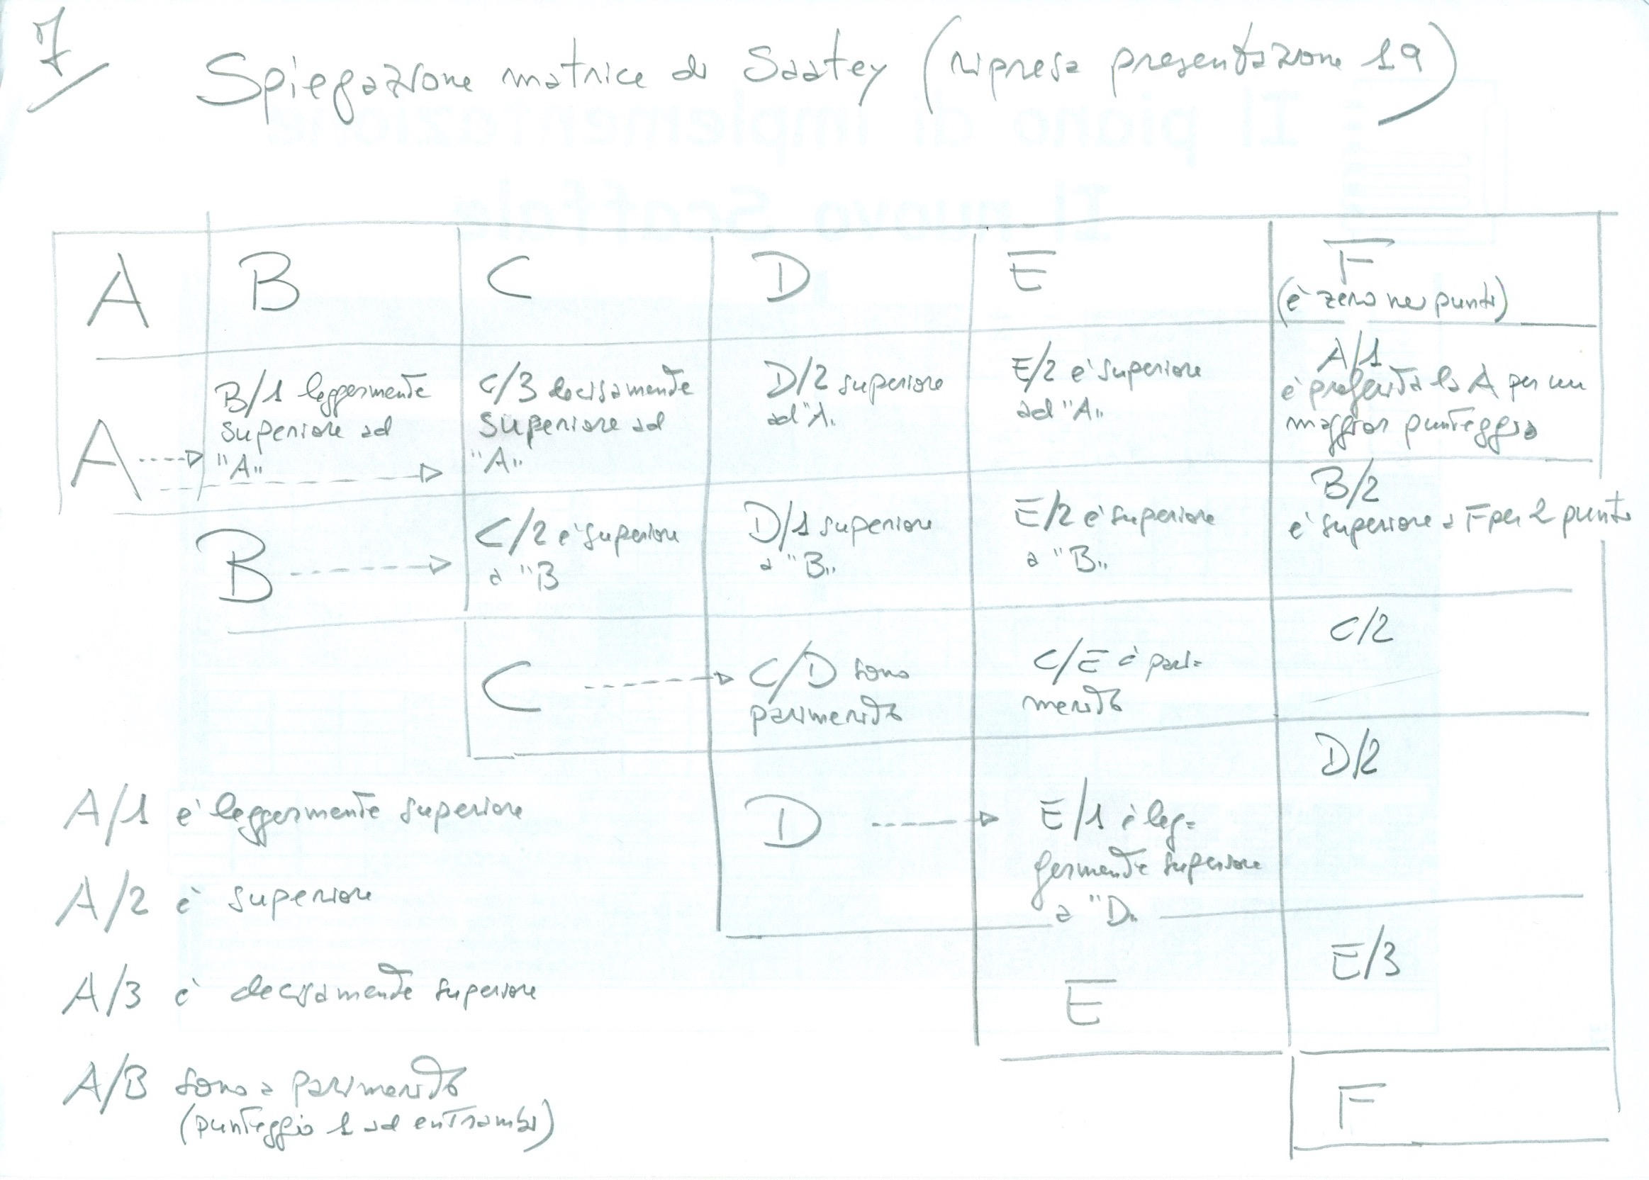

Slide 44
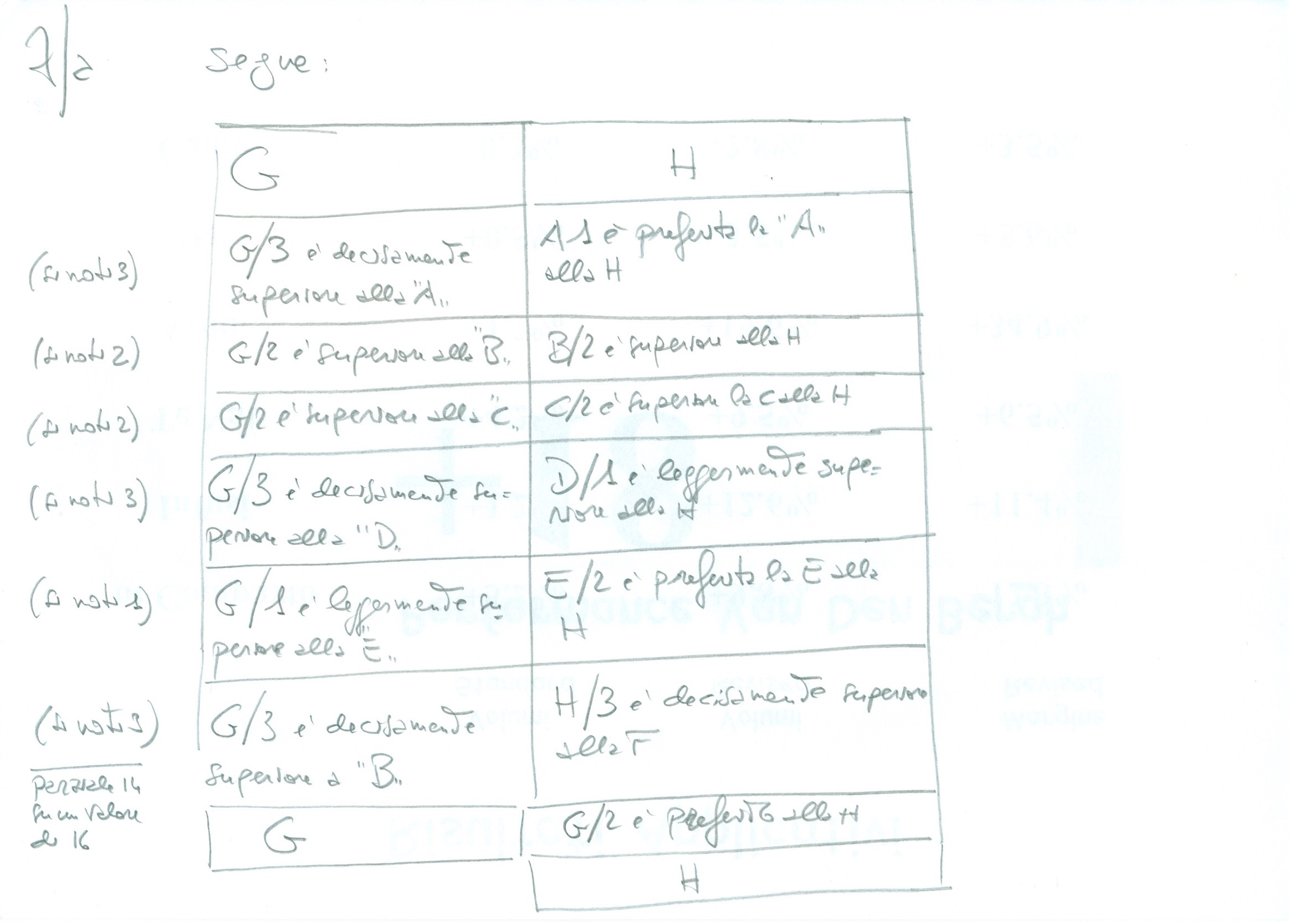

Slide 45
Al momento, per questo corso introduttivo alla materia, è importante che conosciate il concetto e iniziate a pensare alla gerarchia delle fasi per misurare l’importanza di quanto state facendo adesso.

Slide 46
Analizzando le fasi attuali da progettare per ordine gerarchico possiamo immaginare gli schemi di lavoro futuri.

Slide 47
Ecco lo schema generale prima di studiarne i diversi passi:

Slide 48
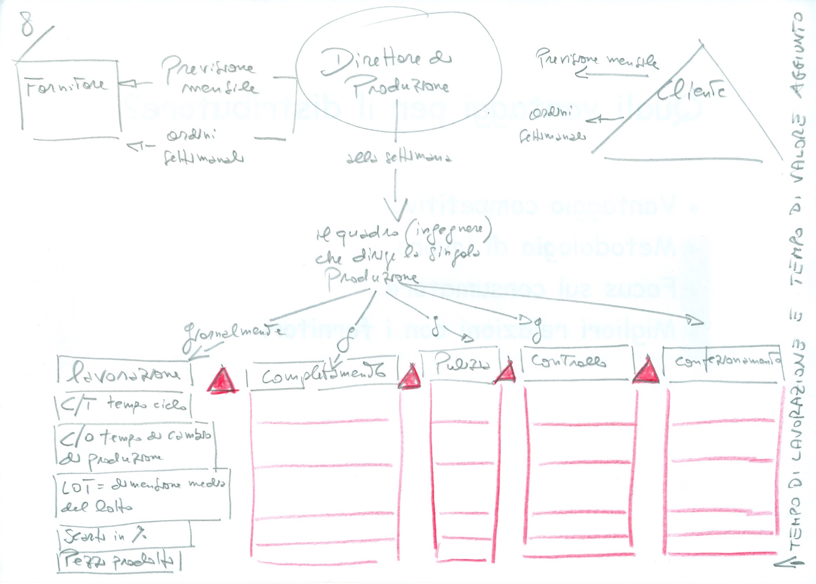

Slide 49
Un dettaglio che non ho mai approfondito con Voi: siete un’impresa manifatturiera quindi quanti ingegneri avete in produzione?

Slide 50
Per formalizzare quanto indicato nella presentazione 39 ci sono dei nuovi passaggi (ancora e pertinenti al nuovo argomento) che sono: - 1; aprire il progetto con cliente, fornitore e controllo di produzione;

Slide 51
- 2; indicare le richieste mensili del cliente per tipologia di prodotto; - 3; calcolare il carico di lavoro GIORNALIERO in base all’ordine del cliente (operai, materia prima, spazi…)

Slide 52
- 4; programmare i volumi di spedizione; - 5; programmare i volumi in ingresso di materie prime;

Slide 53
- 6; indicare in singola casella le diverse fasi di produzione; - 7; sotto le fasi di produzione (le caselle) indicare:

Slide 54
Il C/T, tempo ciclo, che significa l’intervallo di tempo in cui si completa la fase di produzione; Il C/O, tempo necessario per cambiare la produzione da un modello all’altro; Il LOT, dimensione media del lotto SCARTI E VOLUME di produzione.

Slide 55
- 8; flusso d’informazioni, partendo a ritroso dal cliente al primo ingresso della materia prima in produzione, per calcolare i tempi e la scoperta d’eventuali sprechi;

Slide 56
- 9; l’accumulo di scorte (evidenziato da triangoli rossi) posti di lato al singolo reparto produttivo; - 10; pensare in una logica trainata dal cliente non dalle necessità della produzione (non indovinare gli ordini dal cliente, ma provocarli)

Slide 57
Ultimo passaggio, l’11°; indicare il tempo ciclo tra quello di durata della produzione e quanto ci viene pagato dal cliente (detto a valore aggiunto). Ad esempio un ciclo di 30 gg è riconosciuto dal cliente solo per 100 secondi!!!

